Slide 1
КОМПЛЕКСИРОВАНИЕ ДАННЫХ ВИЗУАЛЬНОЙ ОДОМЕТРИИ И НАВИГАЦИОННОЙ СИСТЕМЫ ДЛЯ БЕСПИЛОТНЫХ УСТРОЙСТВ
Санкт-Петербургский государственный электротехнический университет им.
В.И. Ульянова (Ленина)
Выполнил: Азаров Максим Сергеевич, гр. 0382
Руководитель: Черниченко Дмитрий Александрович, к.т.н., доцент
Санкт-Петербург, 2024

Slide 2
Цель и задачи
Актуальность: локализация беспилотного устройства
Проблема подбора аппаратуры для получения необходимой точности
Цель: разработать ПО определяющую зависимость точности работы алгоритма viSLAM от различных параметров датчиков
Задачи:
Выбрать алгоритм viSLAM
Выбрать исследуемые параметры датчиков
Выбрать набор данных для моделирования
Разработать ПО, моделирующую работу выбранного алгоритма , на различных параметрах датчиков.

Slide 3
Что такое SLAM ?
SLAM (англ. simultaneous localization and mapping) — метод для построения карты в пространстве с одновременным контролем текущего местоположения и пройденного пути. Широко применяется в задачах локализации объекта.
Для построения карты и определения местоположения используют данные полученные с различных датчиков:
Камеры
IMU (англ. inertial measurement unit) – датчик измеряющий угловую скорость и ускорение объекта.(гироскоп + акселерометр)
Лидар ( LIDAR ) - Система использует лазерный луч на вращающейся платформе для измерения расстояния до окружающих объектов.
И пр.
viSLAM (англ. visual inertial SLAM) – алгоритм SLAM который опирается на данные полученные с камер (visual) и IMU (inertial)

Slide 4
Обзор Аналогов
Работа | SLAM алгоритм | Какие параметры моделировались
Cao L., Ling J., Xiao X. Study on the influence of image noise on monocu-lar feature-based visual slam based on ffdnet | ORB-SLAM2 | Различные уровни шума камеры
Zhang S. The Research of RBPF-SLAM Accuracy under the Influence of Depth Camera Noises | RBPF-SLAM | шумов камеры глубины
Wang G. Robust visual SLAM with compressed image data: A study of ORB-SLAM3 performance under extreme image compression | ORB-SLAM3 | влияние сжатия изображений
Godio S. et al. Resolution and Frequency Effects on UAVs Semi-Direct Vis-ual-Inertial Odometry (SVO) for Warehouse Logistics | SVO Pro | Разрешение и частота изображения

Slide 5
Выбор алгоритма SLAM и набора данных
Был выбран алгоритм VINS-Fusion, из-за своей лучшей точности по сравнению с другими SOTA(state of the art) алгоритмами viSLAM.
Был выбран набор данных EuRoС, из-за своей распространённости в задачах viSLAM

Slide 6
Разработка ПО (моделирование параметров)
Задействованные инструменты: Python, OpenCV, ROS, bash, EVO.
Разрешение камеры:
Моделировалось с помощью cv.resize() и флагом cv.INTER_AREA
Допустимые значения: 752 x 480 (орг.); 677 x 432; 609 x 389; 548 x 350; 493 x 315
Частота IMU:
Моделировалось с помощью исключения каждого второго сообщения.
Допустимые значения: 200Гц (орг.); 100Гц ; 50Гц ; 25Гц ;

Slide 7
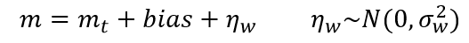
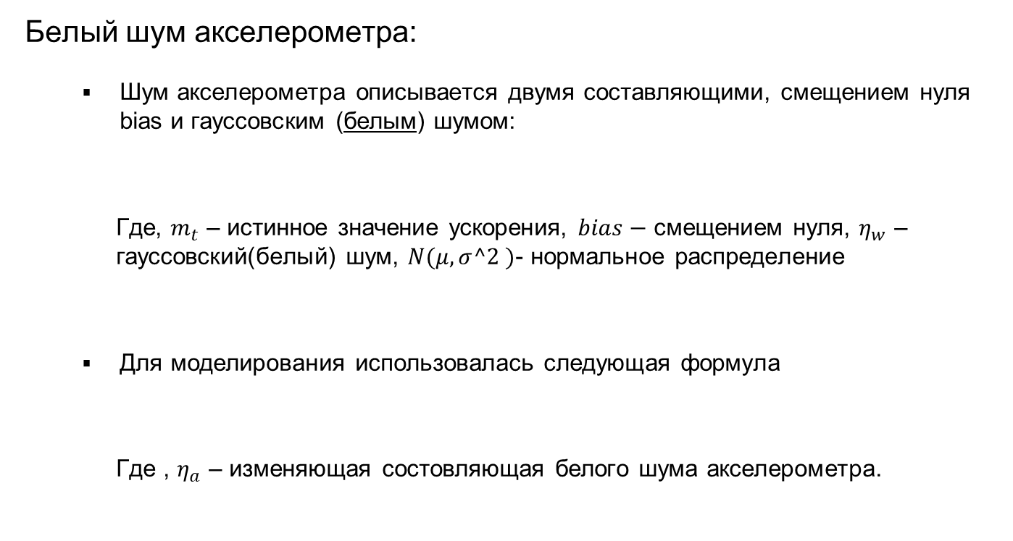
Разработка ПО (моделирование параметров IMU)
Белый шум акселерометра:
Шум акселерометра описывается двумя составляющими, смещением нуля bias и гауссовским (белым) шумом:
Где, $m_{t}$ – истинное значение ускорения, $bias−$ смещением нуля, $η_{w}$ – гауссовский(белый) шум, $N(μ,σ^2 )$- нормальное распределение
Для моделирования использовалась следующая формула
Где , $η_{a}$ – изменяющая состовляющая белого шума акселерометра.

Slide 8

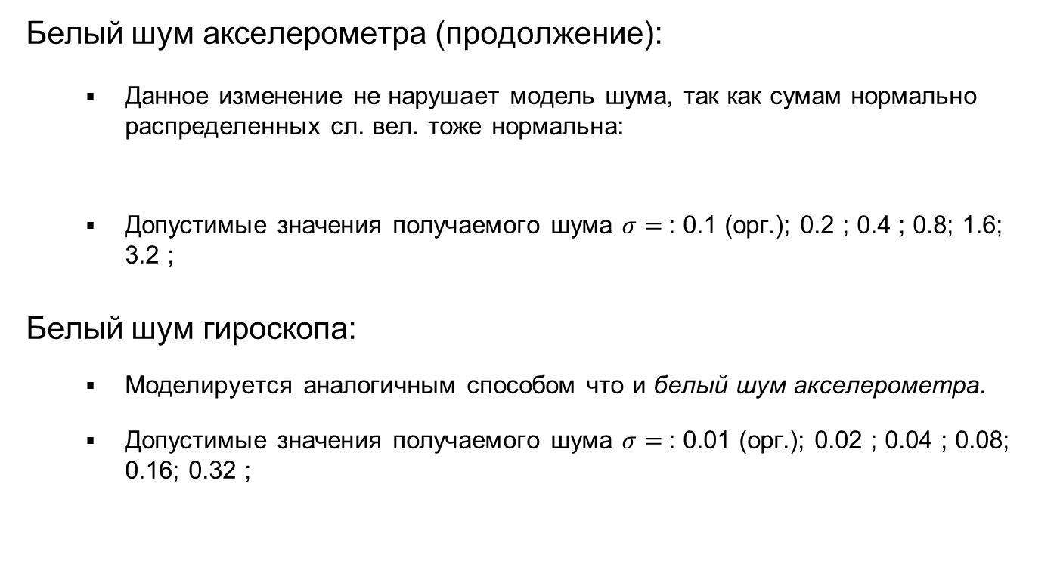
Разработка ПО (моделирование параметров IMU)
Белый шум акселерометра (продолжение):
Данное изменение не нарушает модель шума, так как сумам нормально распределенных сл. вел. тоже нормальна:
Допустимые значения получаемого шума $σ=$: 0.1 (орг.); 0.2 ; 0.4 ; 0.8; 1.6; 3.2 ;
Белый шум гироскопа:
Моделируется аналогичным способом что и белый шум акселерометра.
Допустимые значения получаемого шума $σ=$: 0.01 (орг.); 0.02 ; 0.04 ; 0.08; 0.16; 0.32 ;

Slide 9

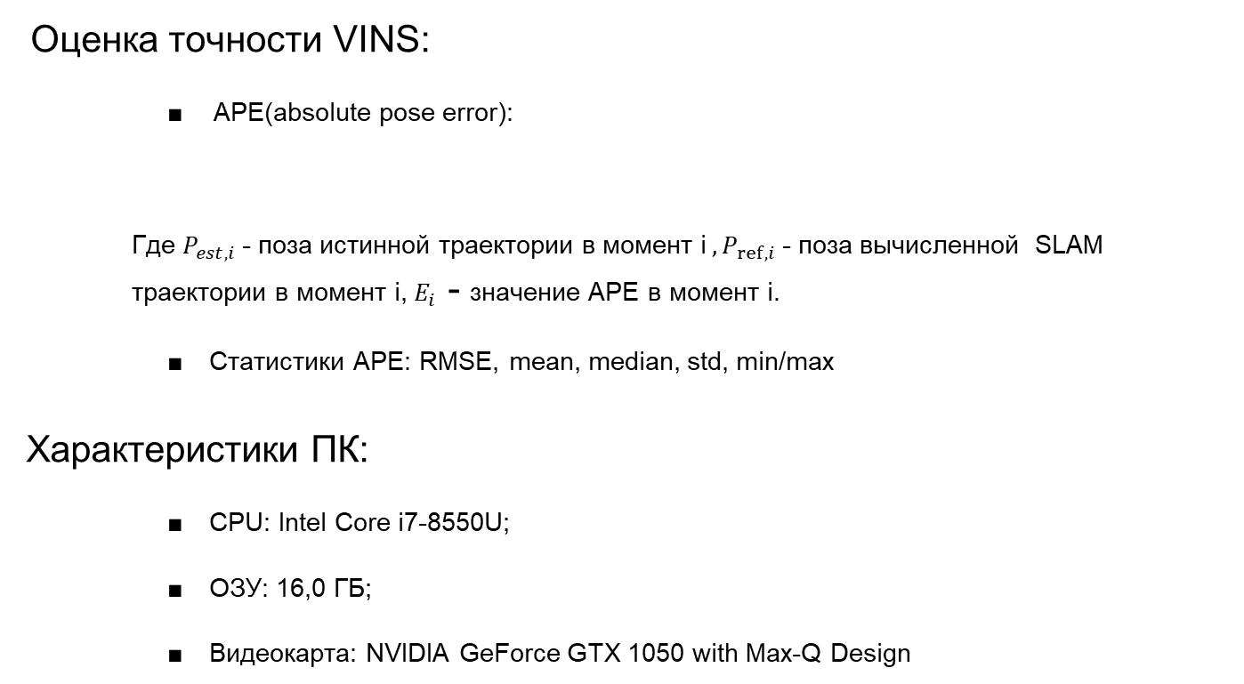
Разработка ПО (оценка точности VINS)
Оценка точности VINS:
APE(absolute pose error):
Где $P_{est, i}$- поза истинной траектории в момент i${ , P}_{ref, i}$- поза вычисленной SLAM траектории в момeнт i, $E_{i}$ - значение APE в момент i.
Статистики APE: RMSE, mean, median, std, min/max
Характеристики ПК:
CPU: Intel Core i7-8550U;
ОЗУ: 16,0 ГБ;
Видеокарта: NVIDIA GeForce GTX 1050 with Max-Q Design

Slide 10
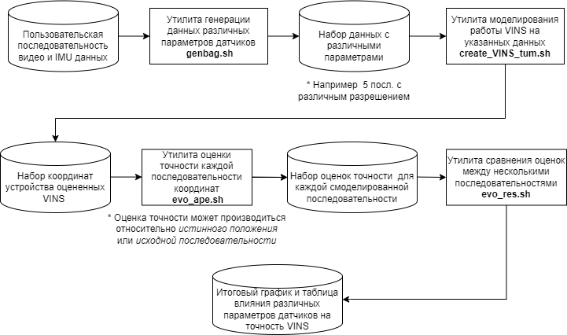
Схема ПО

Slide 11
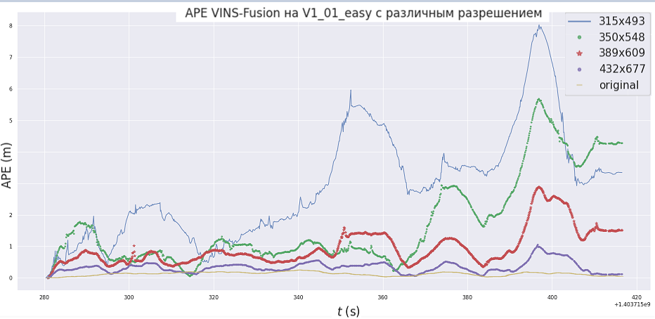
Пример результата работы ПО (разрешение)

Slide 12
Заключение
Был выбран алгоритм VINS-Fusion
Были выбраны следующие 4 характеристики датчиков и разработаны способы моделирования их:
Камеры: разрешение
IMU: частота , белый шум акселерометра и гироскопа.
Был выбран набор данных EuRoC.
Разработано ПО состоящая из 4 модулей, с помощью которых моделируется работа VINS-Fusion, для различных значений 4 характеристик датчиков.
Дальнейшее развитие данной работы может заключаться в поддержке системой моделирования следующих параметров:
Камеры: частота
IMU: Уровень смещение нуля (bias) акселерометра и гироскопа

Slide 13

Апробация работы
Репозиторий проекта https://github.com/AzMax22/model_data_for_VINS
GitHub

Slide 14
Запасные слайды

Slide 15
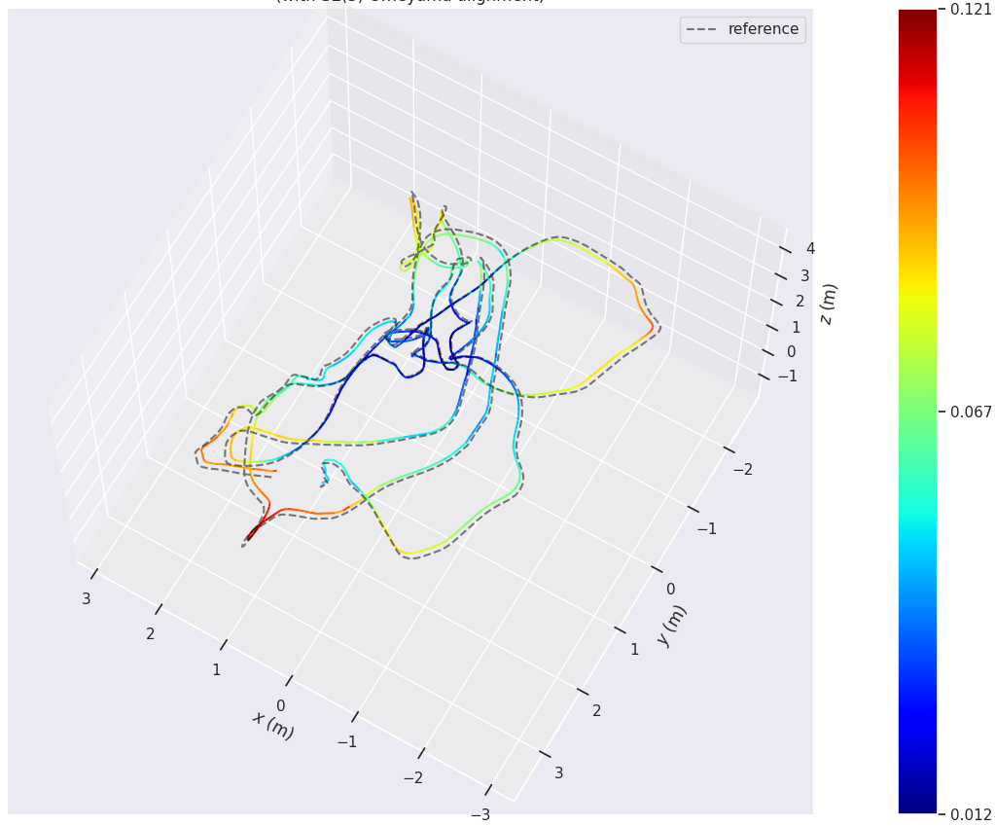
Пример работы VINS-Fusion
Пунктиром обозначена истинная траектория, цветной линией траектория полученная из VINS

Slide 16
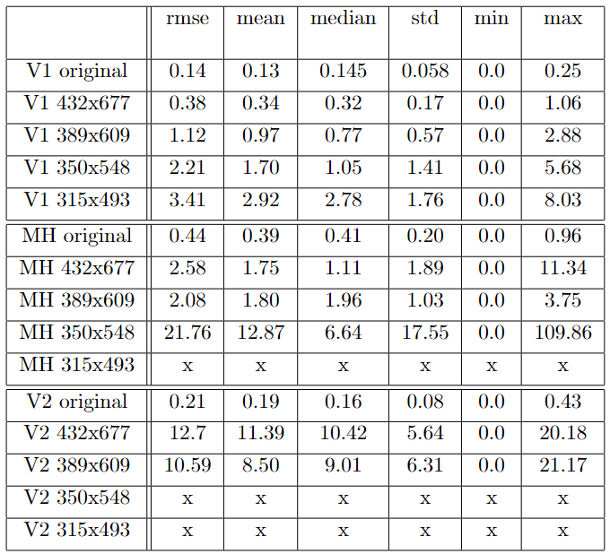
Результат работы ПО (разрешение ч.2)
Таблица статистик APE VINS-Fusion для различных исходных данных.

Slide 17
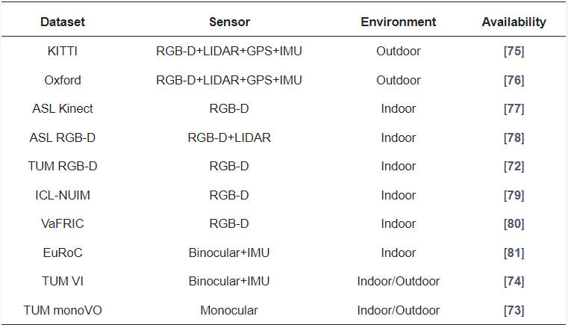
Выбор набора данных для моделирования
Широко распространенные наборы данных для задач SLAM алгоритмов

Slide 18
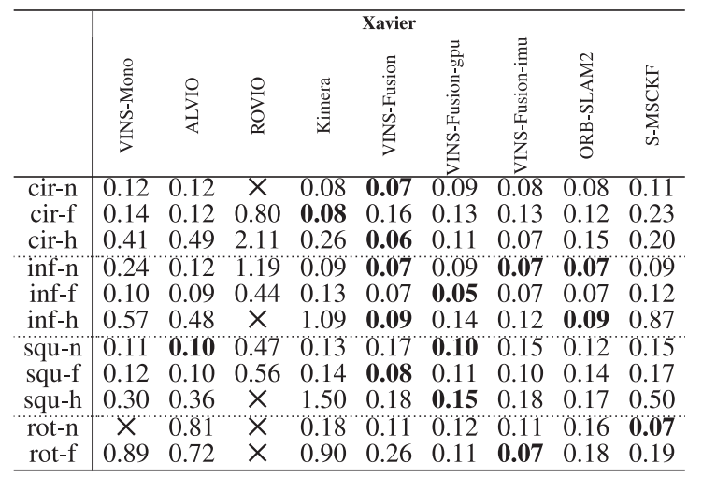
Выбор алгоритма viSLAM
Результат сравнению алгоритмов viSLAM

